Slide 1
Лекция Двойственные задачи ЛП
Домашова Д.В.

Slide 2
Определение двойственной задачи
Notes:
Можно дописать k+1 и l+1 ограничения. Необходимо убрать закрывающие фигурные скобки.

Slide 3
Определение двойственной задачи
Notes:
В пунктах 7,8,9,10 можно поставить значок вектора для наглядности перебора всех значений переменных. В 7,8 можно вместо k использовать l, а в 9,10 вместо l использовать k.

Slide 4
Пример постановки двойственной задачи
Notes:
В прямой задаче требование неотрицательности должно быть наложено только на первые две переменные x. В двойственной задаче первые два ограничения должны быть со знаком >=. В первом ограничении двойственной задачи после 3y1 должен стоять знак «+». Во втором ограничении двойственной задачи знак перед 2y3 должен быть «+».

Slide 5
Симметричная пара двойственных задач

Slide 6
Основные теоремы двойственности
Теорема 1. Если одна из пары двойственных задач имеет оптимальное решение, то и другая имеет оптимальное решение, причем значения целевых функций задач при их оптимальных планах равны между собой: F(x*) = F*(y*). Если же целевая функция одной из пары двойственных задач не ограничена, то другая задача вообще не имеет планов (ОДР пуста).

Slide 7
Основные теоремы двойственности
Notes:
Можно дописать при постановке двойственной задачи, что все y не ограничены в знаке. Можно устранить различие в обозначении Cb (то большое, то маленькое).

Slide 8
Основные теоремы двойственности

Slide 9
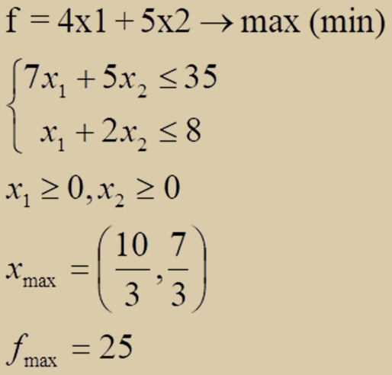
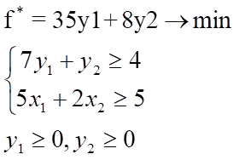
Пример
Notes:
Можно убрать стремление к min в скобках, ибо мы рассматриваем задачу на max. В двойственной задаче во втором ограничении вместо x1 и x2 должны стоять y1 и y2.

Slide 10
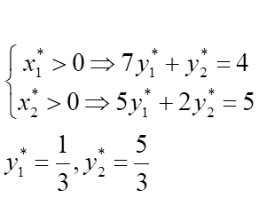
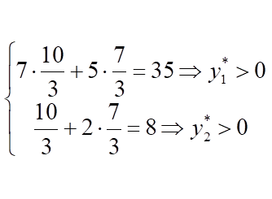

Пример

Slide 11
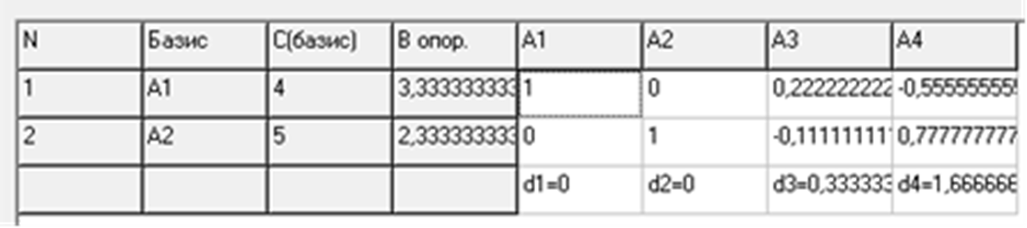

Пример

Slide 12
Экономическая интерпретация двойственных задач

Slide 13
Экономическая интерпретация двойственных задач
Задача об оптимальном плане производства продукции
n – видов продукции, ;
m – видов ресурсов (сырья), ;
a_{ij} – количество ресурса i-го вида, требующегося для производства единицы продукции j-го вида;
b_{i} – запасы ресурса i-го вида ;
c_{j} – доход (прибыль) от реализации единицы продукции j-го вида.

Slide 14
Экономическая интерпретация двойственных задач
Задача об оптимальном плане производства продукции
Необходимо найти такой план производства продукции, при котором достигается максимальная прибыль, для реализации которого достаточно имеющихся ресурсов.
Оценить каждый из видов сырья, используемых для производства продукции. Оценки, приписываемые каждому из видов сырья должны быть такими, чтобы оценка всего используемого сырья была минимальна, а суммарная оценка сырья, используемого на производство единицы продукции любого вида, - не меньше цены единицы продукции данного вида.
Найти интервалы устойчивости двойственных оценок по отношению к изменениям ресурсов каждого типа.

Slide 15
Экономическая интерпретация двойственных задач
 | A | B | C | D | Запасы
C₁ | 1 | 0 | 2 | 1 | 180
C₂ | 0 | 1 | 3 | 2 | 210
C₃ | 4 | 2 | 0 | 4 | 800
Цена за единицу продукции | 9 | 6 | 4 | 7

Slide 16
Экономическая интерпретация двойственных задач
Построим модели

Slide 17
Экономическая интерпретация двойственных задач
Построим модели
Notes:
Коэффициенты второго уравнения не соответствуют таблице

Slide 18
Экономическая интерпретация двойственных задач
Построим модели
Notes:
Коэффициенты второго уравнения в первой системе не соответствуют таблице

Slide 19
Экономическая интерпретация двойственных задач
Приведем к канонической форме

Slide 20
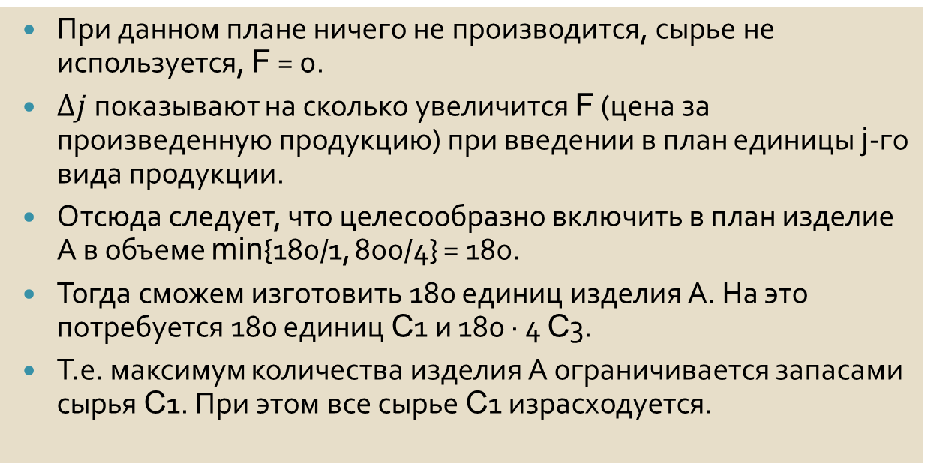
Экономическая интерпретация двойственных задач
базис | Сб. | В | 9 | 6 | 4 | 7 | 0 | 0 | 0
 |  |  | А1 | А2 | А3 | А4 | А5 | А6 | А7
А5 | 0 | 180 | [1] | 0 | 2 | 1 | 1 | 0 | 0
А6 | 0 | 210 | 0 | 1 | 3 | 2 | 0 | 1 | 0
А7 | 0 | 800 | 4 | 2 | 0 | 4 | 0 | 0 | 1
 |  | F = 0 | -9 | -6 | -4 | -7 | 0 | 0 | 0
При данном плане ничего не производится, сырье не используется, F = 0.
$∆j$показывают на сколько увеличится F (цена за произведенную продукцию) при введении в план единицы j-го вида продукции.
Отсюда следует, что целесообразно включить в план изделие А в объеме min{180/1, 800/4} = 180.
Тогда сможем изготовить 180 единиц изделия А. На это потребуется 180 единиц C1 и 180 ∙ 4 C3.
Т.е. максимум количества изделия А ограничивается запасами сырья C1. При этом все сырье C1 израсходуется.

Slide 21
Экономическая интерпретация двойственных задач
Оптимальная симплекс-таблица
При оптимальном плане производится 95 изделий A, 210 изделий B, при этом остается неиспользованными 85 единиц C1.
базис | Сб. | В | 9 | 6 | 4 | 7 | 0 | 0 | 0
 |  |  | А1 | А2 | А3 | А4 | А5 | А6 | А7
А1 | 9 | 95 | 1 | 0 | -3/2 | 0 | 0 | -1/2 | 1/4
А5 | 0 | 85 | 0 | 0 | 7/2 | 1 | 1 | 1/2 | -1/4
А2 | 6 | 210 | 0 | 1 | 3 | 2 | 0 | 1 | 0
 |  | 2115 | 0 | 0 | 1/2 | 5 | 0 | 3/2 | 9/4
Notes:
Можно выписать и полные решения x и y со всеми 7 компонентами

Slide 22
Экономическая интерпретация двойственных задач

Slide 23
Экономическая интерпретация двойственных задач

Slide 24
Экономическая интерпретация двойственных задач

Slide 25
Экономическая интерпретация двойственных задач
Двойственные оценки связаны с оптимальным планом прямой задачи. Всякое изменение исходных данных прямой задачи оказывает влияние на ее оптимальный план и на систему двойственных оценок.
В свою очередь двойственные оценки служат инструментом анализа и принятия правильного решения в условиях меняющихся коммерческих ситуаций.

Slide 26
Анализ устойчивости двойственных оценок

Slide 27
Анализ устойчивости двойственных оценок
Notes:
Вместо X_{b}* можно X_{b}^{нов}, не принципиально, еще буквы Б где-то большая в индексах, где-то маленькая

Slide 28
Анализ устойчивости двойственных оценок
Notes:
В последней матрице не У4, а 1/4

Slide 29
Анализ устойчивости двойственных оценок
Notes:
3 пункт не b , а дельту еще приписать

Slide 30
Анализ устойчивости двойственных оценок

Slide 31
Анализ устойчивости двойственных оценок

Slide 32
Ошибки, упомянутые в лекции, представлены в качестве заметок к каждому слайду Сушкевич Владислав Калугер Роман

